Slide 1

Introducció
a la Programació Orientada a Objectes
M03 Programació
UF4. Nf1. classes i objectes

Slide 2

En el món real les coses solen ser complexes
Cicle formatiu
Tasques
Unitat formativa
Càlcul de notes
projecte
Formació en centres de treball
Examens
horaris

Slide 3

Les persones tenen una capacitat limitada per entendre la complexitat
M’estas dient burro?

Slide 4
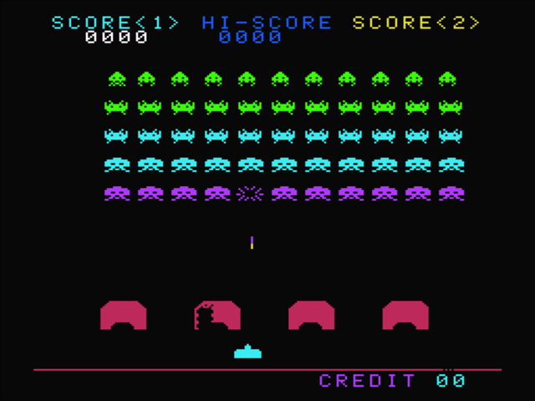
Els programes resolen problemes de la realitat
Per entrenar-se contra la invasió alienigena

Slide 5
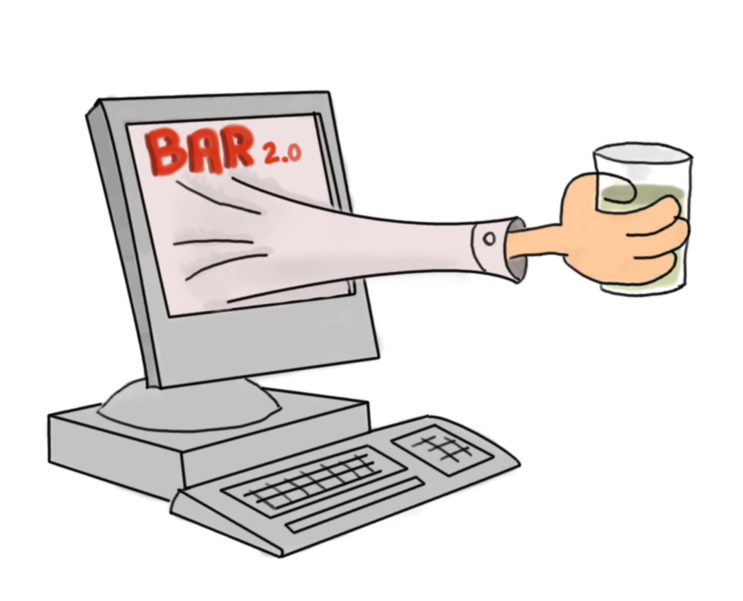
El programari actual s’està fent cada vegada més complex
El seu wisky ja està preparat

Slide 6
Les persones tenen la mateixa capacitat limitada que abans
Em tornes a dir burro?

Slide 7

S’han desenvolupat metodologies per minimitzar la complexitat al programar
Sempre programar amb samarreta blanca

Slide 8

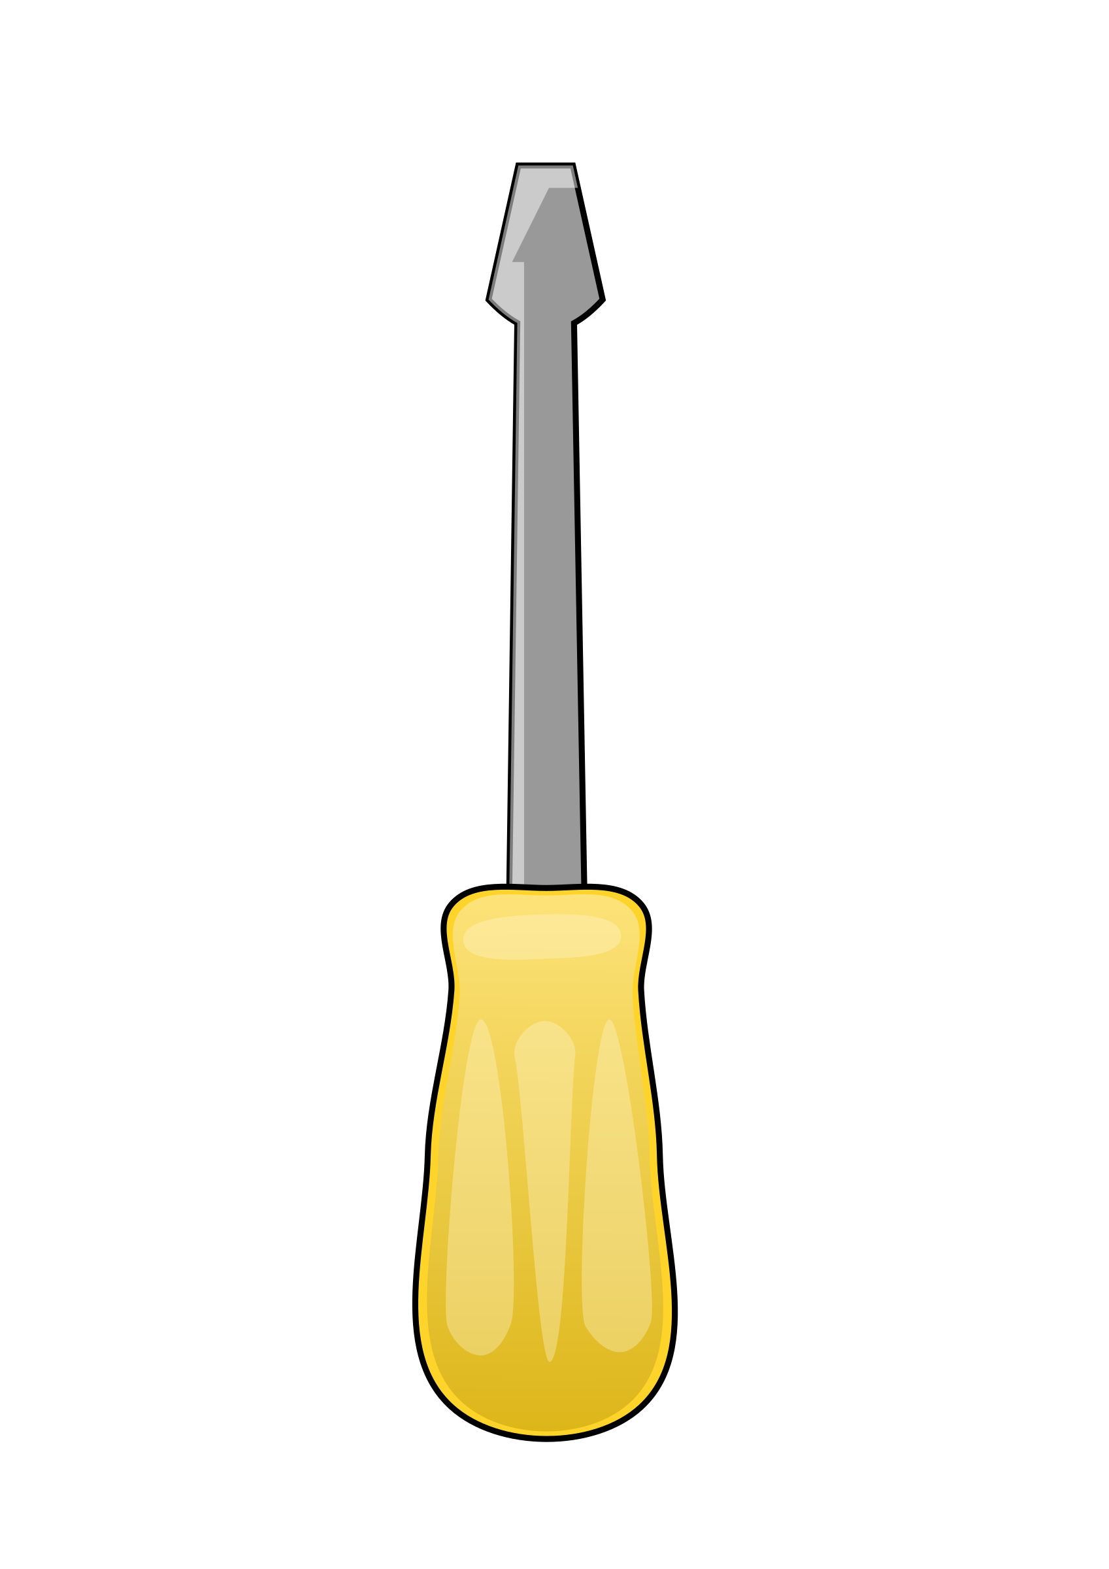
Es solen fer servir dues estratègies per tractar la complexitat
abstracció
descomposició

Slide 9

La descomposició jeràrquica consisteix en dividir el problema en parts més petites
Dividir el problema … m’agrada

Slide 10
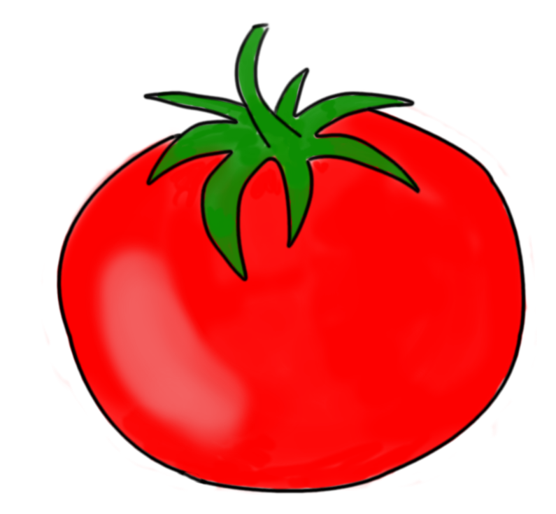
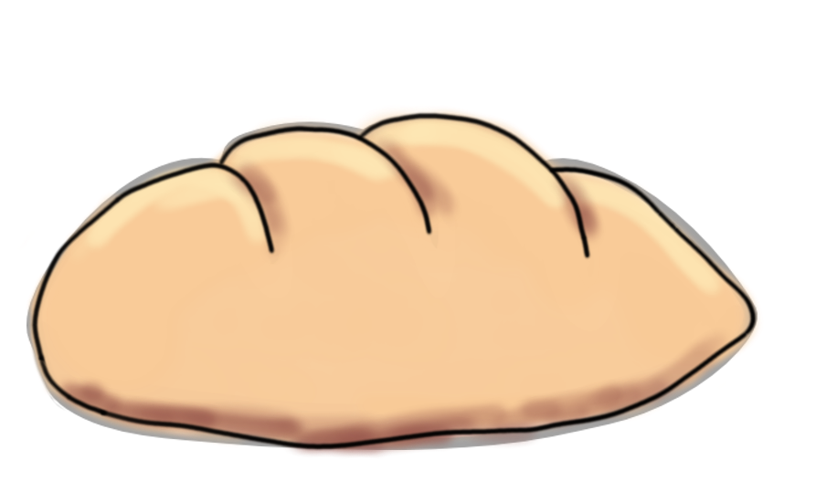
Es divideix el problema en d’altres de més senzills
Tirar oli i sal a les llesques
Fer pa amb tomata
Untar la tomata a les llesques
Localitzar els ingredients
Llescar el pa

Slide 11
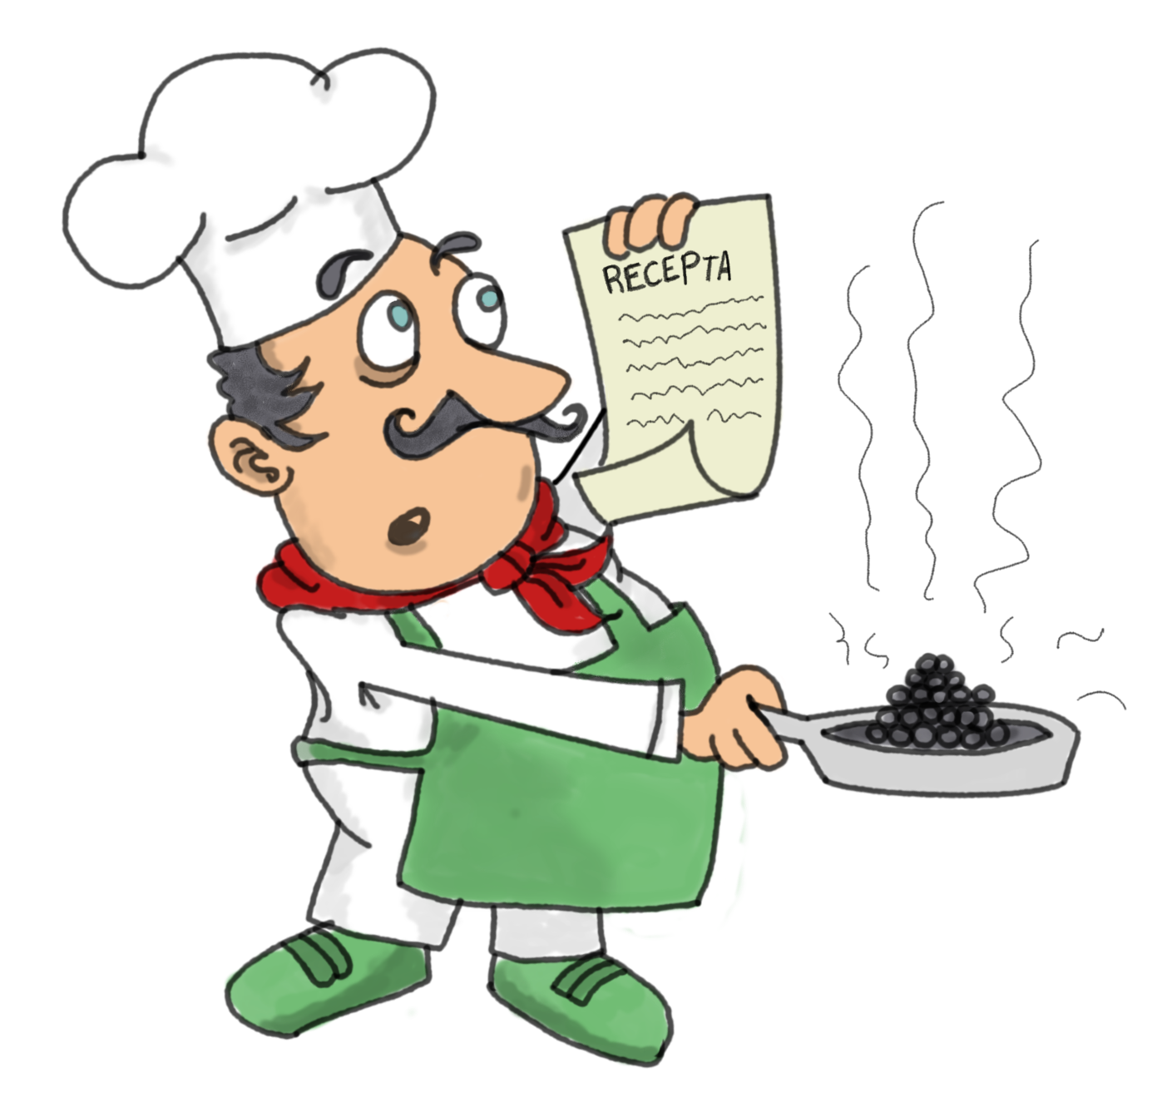
La programació estructurada simplifica el problema dividint-lo en passes
Esperar que es torni ...
Groc?

Slide 12
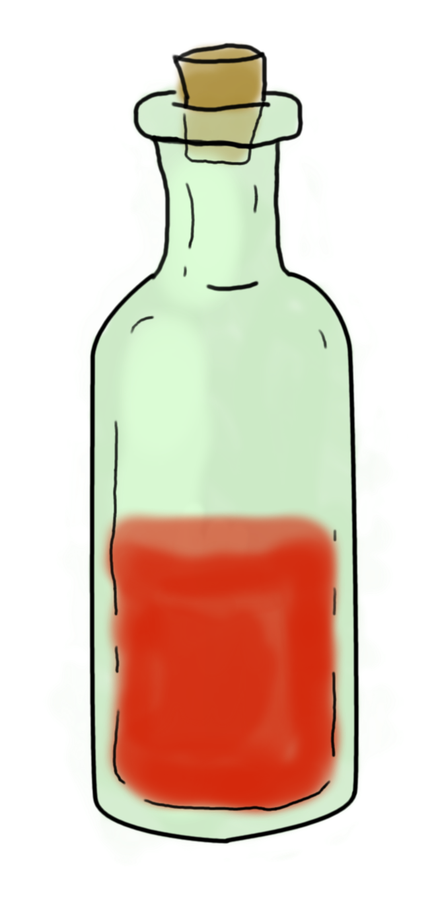
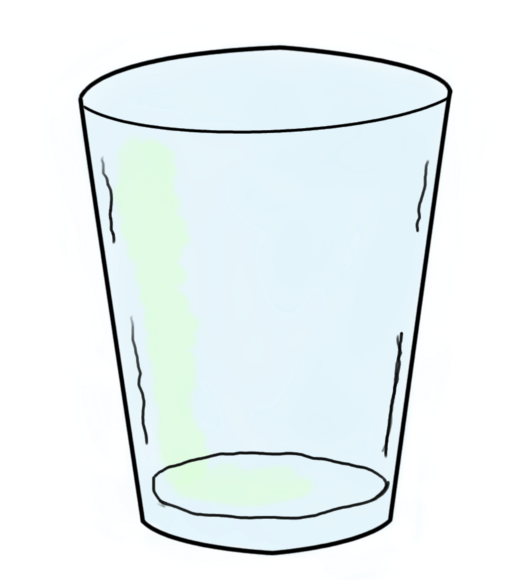
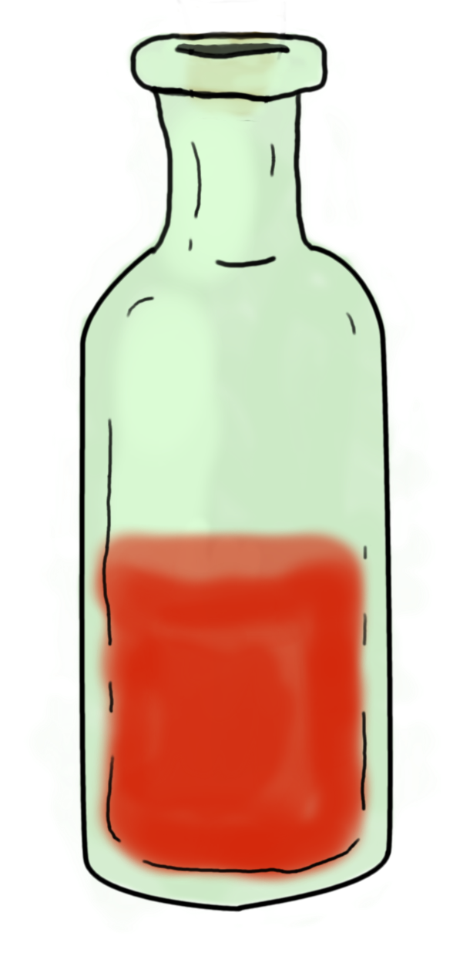
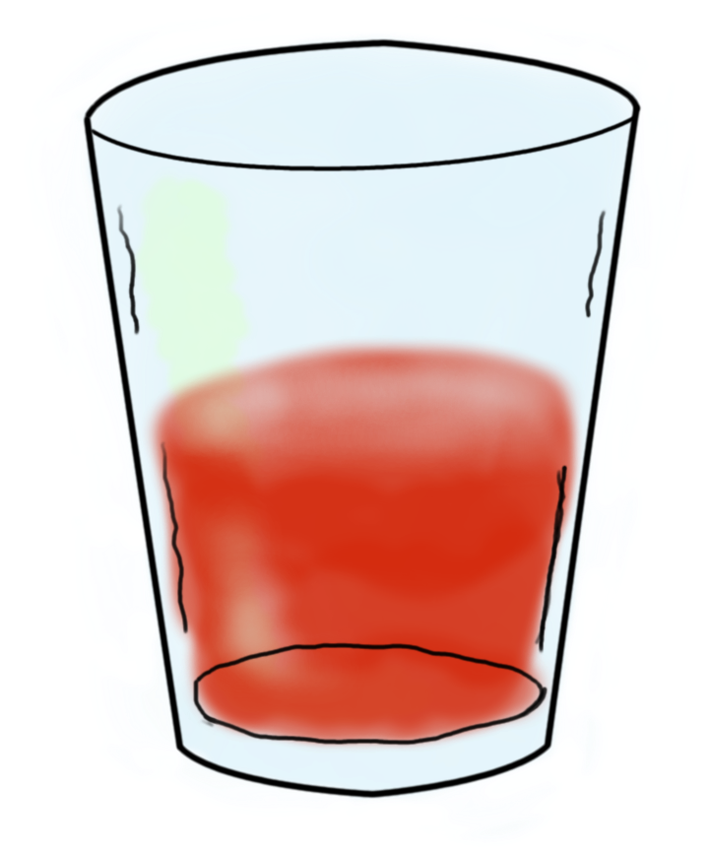
Emplenar un got
exemple
Comprovar que tenim ampolla i got
Tapar ampolla
Comprovar que l’ampolla té líquid
Emplenar got
Destapar ampolla

Slide 13


L’abstracció es basa en centrar-se en l’essencial dels components
Persona
Ho sé, ho sé, falta alguna cosa...

Slide 14

Les metodologies evolucionen en resposta a l’increment de complexitat

Slide 15

La programació estructurada comença a tenir problemes al passar de les 100.000 línies de codi
Stein

Slide 16
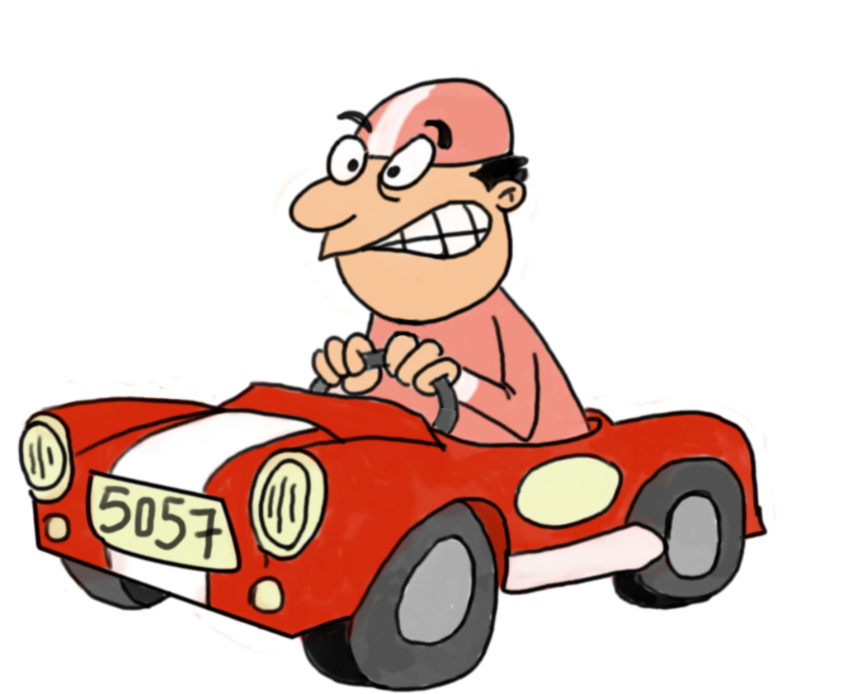

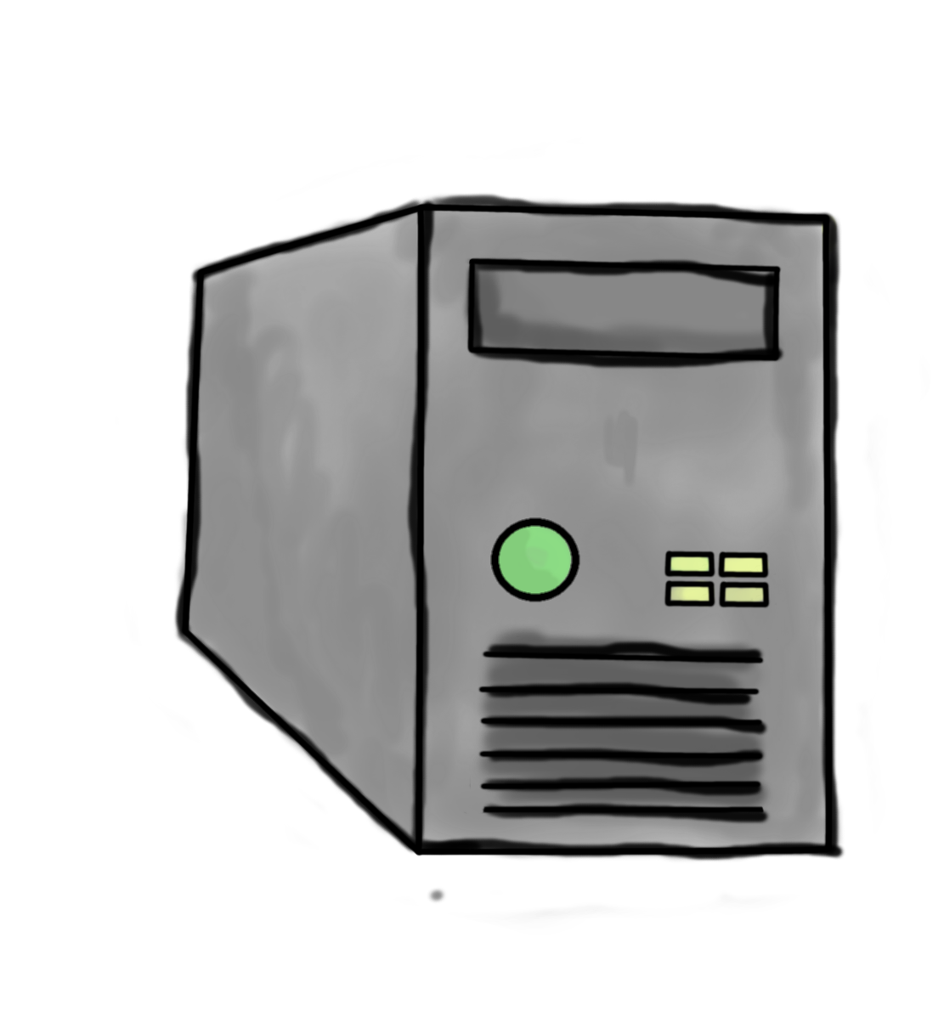
La orientació a objectes és una metodologia de programació
jerro
PC
Tomata
cotxe

Slide 17

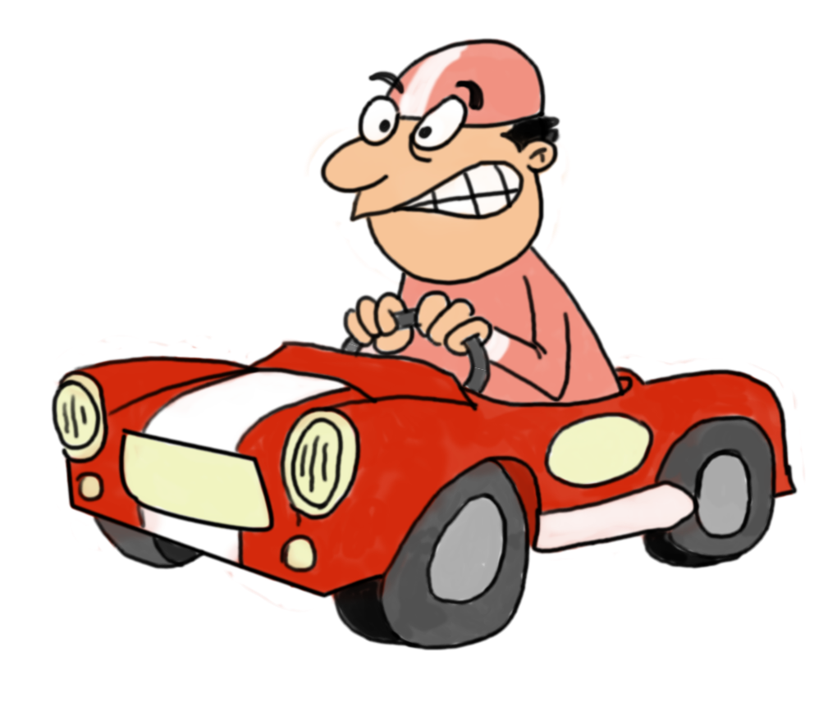
Es basa en reconèixer els objectes que composen el problema
Pilot
cotxe
Pista
Roda

Slide 18

Es parteix de què s’ha de fer i no de com s’ha de fer
Em podeu emplenar el got?

Slide 19
Emplenar un got
exemple:
Omplir
Beure
Ampolla
got
Obrir
Omplir
Tancar

Slide 20
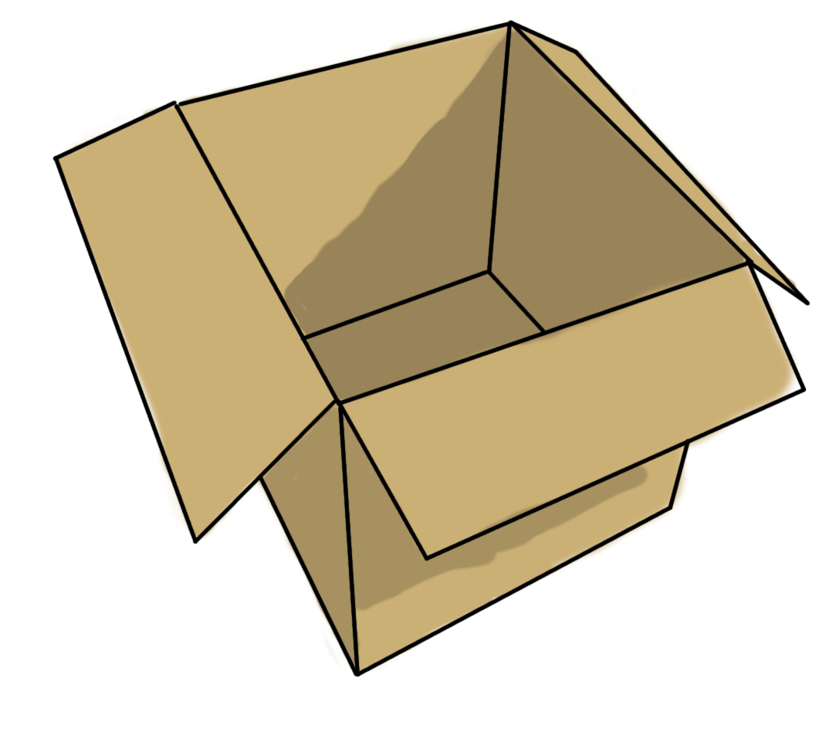

La Orientació a Objectes intenta aconseguir
Reutilització
Extensibilitat
Robustesa

Slide 21

Versió 4 - 2019
original: Xavier Sala Pujolar - ActualiTzació: Pedro Durán DÍEZ
Les imatges són de OpenClipart

